Slide 1
一起來猜謎
開始

Slide 2
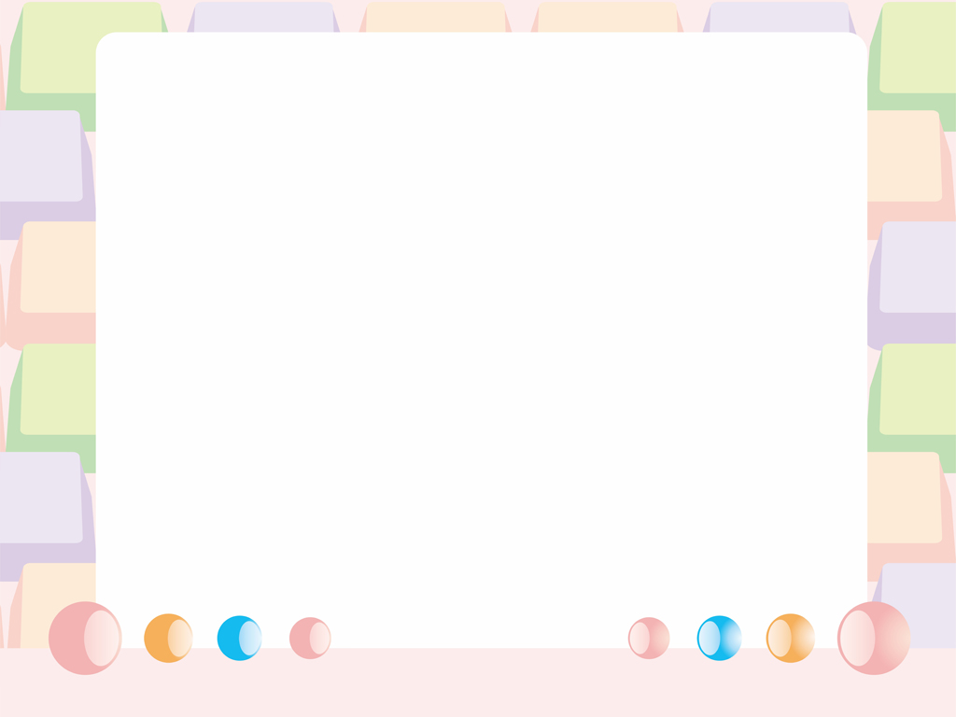
一顆星星有幾克?
一克
八克
十克

Slide 3
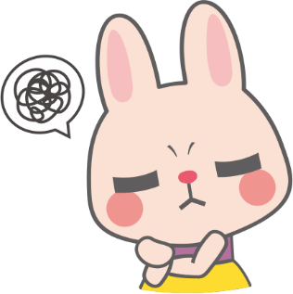
答錯了!
重來

Slide 4

答對了!
真厲害!
離開

